Slide 2
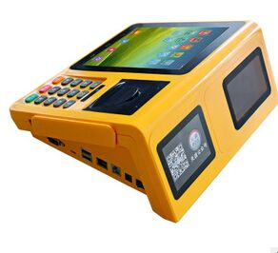
超级终端机项目
移动互联 改变生活
开放式O2O硬件基础平台

Slide 3
愿景
成为O2O行业的智能硬件基础平台
解决O2O行业地推的痛点
提供O2O行业向前发展的动力
通过基础平台的增值服务实现商业价值

Slide 4
O2O行业现状
传统企业
O2O创业团队
BAT纷纷布局
线下支付
微店
地图
微商城
生活服务
自主在线交易平台
进驻电商平台
收购整编O2O
跑腿服务
社区服务
本地生活服务
社区超市

Slide 5
1.高强度地面推广
2.整合商家资源
O2O玩家生存法宝

Slide 6
超级智能终端服务
四大外卖平台无线打印服务
简易版云POS系统
API开放平台
应用市场
便民服务（充值，缴费）
目前淘点点无线打印服务已开始逐步推向市场，正在有计划进行市场推广

Slide 7
整合四大O2O外卖平台
淘点点，美团外卖，百度外卖，饿了么
---淘点点无线打印服务已上线---
简易版云POS系统
针对主要行业：快餐，便利店，水果店 提供基于云的简易收银系统
便民服务
空中充值，游戏充值，水电缴费，交通违章缴费
API开放平台
提供API给各大O2O玩家，通过API各大平台可以将自己的服务接入智能终端机
应用市场
开发者基于开放API，开发垂直应用APP服务商家

Slide 8
超级终端模块
扫码支付
银联刷卡
应用市场
便民服务
收银系统
开放API

Slide 9
智能硬件铺设
免费使用
内置简易收银系统，便民服务，外卖平台打印服务
收取部分押金（低于硬件成本）
低价占领商户资源
将智能终端打造成一款超级终端机
打造O2O基础智能硬件平台
O2O创业团队通过在线签约方式接入平台上的海量商户。
我们专注于提供铁锹
让别人去挖矿
提高别人挖矿的效率

Slide 10
2014消费总额
2014
餐饮：2.78万亿
便利店：1.87万亿

Slide 11
商家总数
餐饮236.7万家
便利店12万家
约250万家

Slide 12
目标覆盖
按照目标覆盖30%商家
餐饮覆盖60万家
便利店3.6万
未来一旦实现30%的目标，对在O2O行业不停布局的巨头来说，就已经拥有巨大的价值，存在收购或巨额投资的可能性

Slide 13
服务费收入
餐饮
服务商家数：60万
便利店
服务商家数：3.6万
商家总数
63.6万
按照20%的商家为收费服务，20元/月服务费
餐饮（20%）
30万×20=600万
便利店（20%）
3.6万*20=72万
每月收入
672万
未来逐步扩展其他服务行业，增加服务对象

Slide 14
增值服务
仅按照餐饮与便利店行业，根据统计数据，每年市场规模约4.6万亿，通过大数据，按照我们目标占有率30%，我们每年可分析1.34万亿的市场规模。
将来利用此部分数据为商家提供增值服务
0.1%
13亿
初步按照数据增值服务0.1%的服务费，则每年仅从餐饮及便利店两个行业，即可获得巨大的收益
1.34万亿

Slide 15
盈利模式一：接入服务费
接入服务费(暂定100/商家)
平台服务费(20/年/商家)

Slide 16
盈利模式二：商家增值服务
超级云POS
免费版
收费增值版
1. 目标100万家商户
2. 20万家使用增值服务（按月均20计算），未来预计每月收入可达400万元

Slide 17
盈利模式三：服务提成
便民服务
交通违章缴费
水电缴费
游戏充值
空中充值
按照交易额千分之一的服务提成，100万的商家，覆盖1个亿服务用户

Slide 18
盈利模式四：大数据
覆盖100万商家
服务1个亿的用户
上千O2O玩家接入
每天上亿交易流水
会说话的大数据

Slide 19
终端推广模式
采取小米模式，硬件上不赚取利润，低于成本铺设智能终端设备；
低价提供智能终端给O2O平台,让O2O玩家成为我们的推广渠道。
利用现有淘点点、美团和百度外卖的合作商户，快速铺开市场。
农村包围城市：先把还没有其它设备的商户都占领，再倒逼高端商户接入使用。

Slide 20
终端推广阶段计划
第一阶段：终端机稳定/深圳市场探索期
至2015年12月，铺设3000-5000台终端设备
第二阶段：北上广等一线城市铺开
2015年12月-2016年8月
第三阶段：全国二线城市（所有省会及部分经济发达城市）
2016年8月-2017年12月
第四阶段：全国正式铺开

Slide 21
我们的优势
国内唯一 集多种支付、多种应用智能POS生产厂家
百度唯一O2O终端供应厂商
出口100多个国家和地区
安卓系统POS机销量列全国前三甲

Slide 22
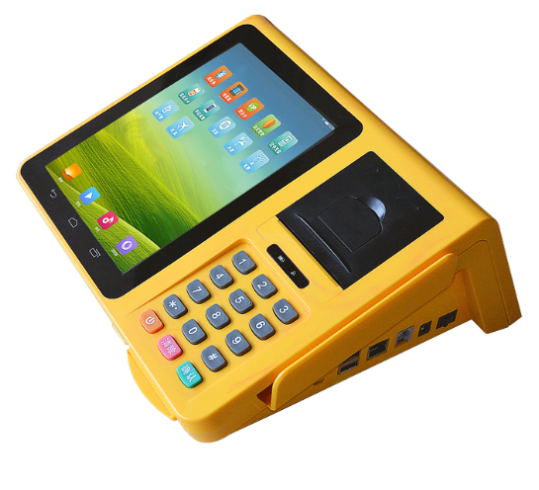
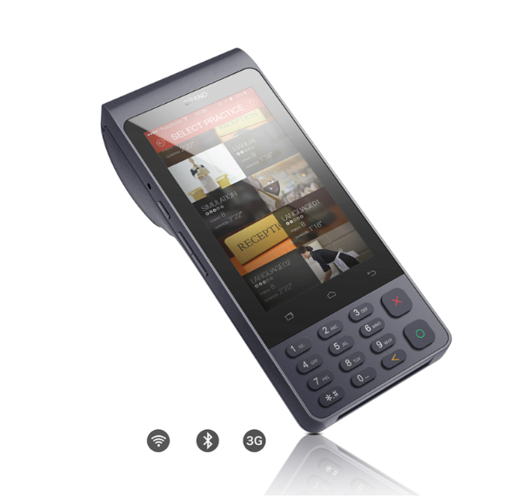
天波O2O 产品展示
桌面智能终端
手持智能终端
安卓系统
可二次开发
扫描、打印、身份识别
移动互联
轻松搞定

Slide 23
Thanks！

